Slide 1
MURS_PV_NOTATION CREATION_PAQUETS_MURS PROGRAMMATION_ACTIONS
Société Française du Tunnel Routier du Fréjus

Slide 2
PV des murs de soutènement (1)
Je souhaiterais faire un point avec vous sur les différents types de PV des murs de soutènement. Il me semble que nous avions abouti à des PV type, nous pourrions maintenant les intégrer à OASIS.

Slide 3
PV des murs de soutènement (2)

Slide 4
PV des murs de soutènement (3)
Pilote Murs I et II Visites IQOA 29/03/23
Pilote Murs I et II Visites IQOA 04/05/23
Pilote Murs I et II Visites IQOA 11/05/23
Pilole Murs I et II Visites IQOA 17/05/23

Slide 5
PV des murs de soutènement (4)
Cette nouvelle version prend en compte :
- les 3 corrections restantes (désolés) : désordres 1213, 2213 et 3311,
- les mauvaises interprétations des signes « > » et « < » remplacés par « supérieur à » et « inférieur à ».
S’agissant des chapitres « Fondations » et « Eléments de renforcement ou de réparation antérieur », veuillez noter :
- la prise en compte des chapitres « 44. Fondations en site aquatique » et « 45. Fondations en site terrestre » pour le type 13
- la prise en compte des chapitres « 45. Fondations en site aquatique » et « 46. Fondations en site terrestre » pour le type 10.
- la prise en compte du chapitre « 44. Eléments de renforcement ou de réparation antérieur », pour les types 1, 2, 3, 6.
Ce pilote est maintenant (sauf erreur restante) conforme à la méthode IQOA pour les murs de type 1 et 2 telle que décrite dans les fascicules officiels (2003 et 2018) que vous nous avez transmis.
PS1 : La méthode IQOA ne prend en compte que les seuls défauts visibles ; c’est sans doute la raison pour laquelle les chapitres « Fondations » et « Eléments de renforcement ou de réparation antérieur » ne sont pas disponibles pour certains types de mur.
PS2 : Ce point reste à confirmer avec vous-même et vos consultants.

Slide 6
PV des murs de soutènement (5)
Intégration SAAS référent proposée
Sauf si passage en mode SAAS (option privilégiée)

Slide 7
PPHM, ECRANS ACOUSTIQUES, OPFs (1)
Concernant la création des PPHM, des écrans acoustiques et des OPF, je n’arrive pas à avancer sur le sujet du SIG, je pense récupérer les ouvrages que vous avez créés et je les placerai manuellement dans OASIS.

Slide 8
PPHM, ECRANS ACOUSTIQUES, OPFs (2)

Slide 9
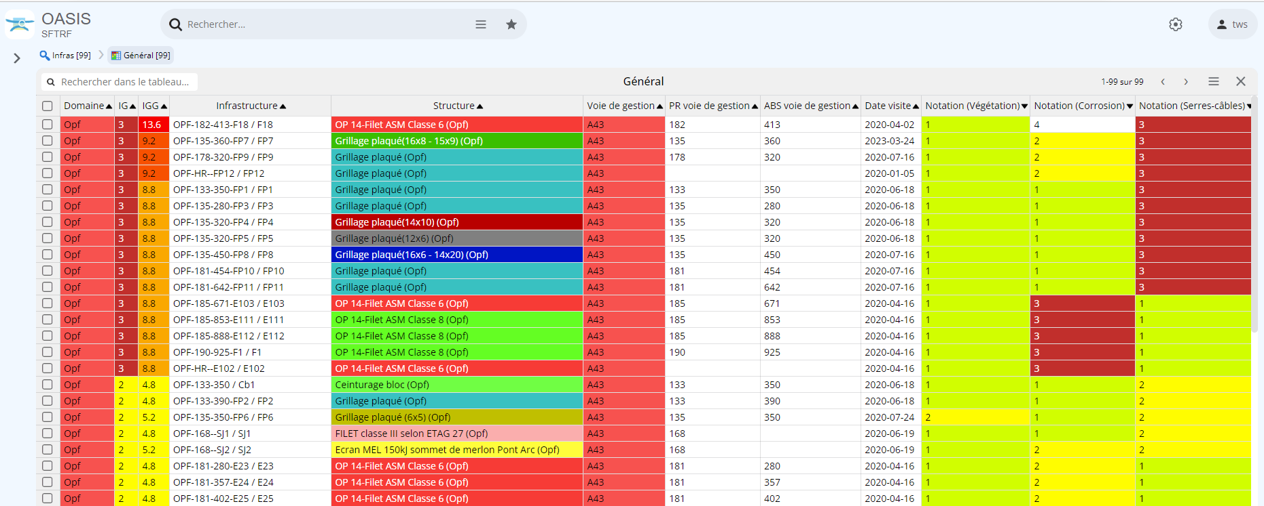
PPHM, ECRANS ACOUSTIQUES, OPFs (3)

Slide 10
PPHM, ECRANS ACOUSTIQUES, OPFs (4)
Intégration SAAS référent proposée
Sauf si passage en mode SAAS (option privilégiée)

Slide 11
Notation IG des murs
La notation IG des murs est déterminée par la note « structure », il faudrait que ce soit la note de la partie d’ouvrage la plus défavorable qui détermine la note de l’ouvrage.

Slide 12
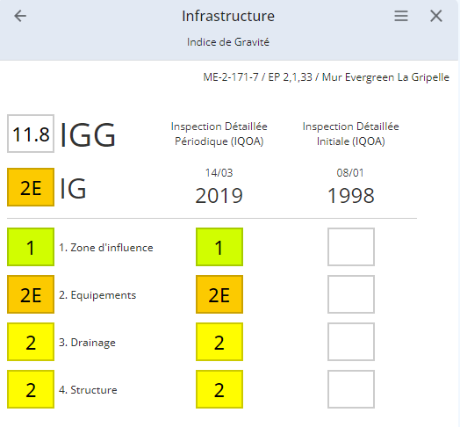
Notation IG des murs

Slide 13
Localisation PA et OPF via référentiel IGN
Eviter la localisation manuelle …
- OK pour attendre compte-rendu après installation sur le saas de test

Slide 14
Version OKAPI avec référence ESCOTA
Comment faire pour ne plus avoir la référence ESCOTA
- OK pour attendre la mise à disposition de la nouvelle version via le Google Play Store Public.

Slide 15
Création des paquets de visite
Création de paquets : comment intégrer les visites programmées?
- OK pour réponse TWS par mail

Slide 16
Programmation des actions
Comment établir un bilan des actions récurrentes?
Aider à l’organisation de leur réalisation: factorisation par type de tache.
- OK pour réponse TWS par mail

Slide 17
OK Démarche SAAS Référent
SAAS Référent sur une période de 15 jours. Possibilité de mise à jour en utilisant le SAAS référent pendant cette période. Intégration de l’ensemble du paramétrage.
- OK pour mail 18/09 proposition démarche SAAS référent avec question : choix de la date de départ

Slide 18
Ampliation du service OASIS-OKAPI
TWS prend en charge la mise en place des nouvelles versions et ne fait plus appel pour ce faire à votre DSI

Slide 19
Disponibilité 7 jours sur 7
A leur bureau, en télétravail ou dans une autre antenne du Département, les utilisateurs ont toujours accès à la base OASIS et à leurs ouvrages.
Pas besoin d'intervention de la DSI une fois le service SaaS mis en place.

Slide 20
Administration facilitée
TWS règle plus simplement toutes les demandes de paramétrage et d'administration sur le système OASIS.
Plus besoin, pour la DSI, de vérifier avec TWS les versions des systèmes et d'échanger des données.
Pas besoin d'intervention de la DSI une fois le service SaaS mis en place.

Slide 21
Mode Consultation par défaut
En Saas, les utilisateurs répertoriés dans AZURE-AD sont dirigés vers le module consultation lorsqu’il ne dispose pas d’un login/profil OASIS-OKAPI.

Slide 22
Facilitation du dialogue
TWS pouvant accéder aux données, elle n'a plus besoin de demander un accès au serveur du Département afin de comprendre les demandes des utilisateurs.

Slide 23
Facilitation du dialogue
Autorisation d’accès aux données (juillet 2023)
Le délai de résolution: instantané en mode SAAS, plusieurs semaines en mode On Premise

Slide 24
Sauvegarde des données
Le service SaaS inclut un service de sauvegarde des données précisé dans les annexes du contrat SaaS.

Slide 25
Augmentation du suivi
Et pour toutes les raisons précédemment évoquées, pour le SOA cela équivaut à un meilleur suivi et donc à plus de sérénité, alors que la DSI est libérée d'une tâche encombrante.

Slide 26
Gestion centralisée des accès
Possibilité de mettre en place une gestion centralisée des accès via AZURE-AD.

Slide 27
Sécurité
Augmentation de la résistance par rapport aux tentatives d’intrusion.

Slide 28
OASIS-WEB 2.0 et OKAPI 2.0
Mode SAAS
Passage facilité

